Slide 1
VISION Vi samverkar för ett socialt hållbart, inkluderande och jämställt samhälle. Våra gemensamma insatser främjar god hälsa, trygghet, välmående och skapar förutsättningar för egen försörjning!

Slide 2
SAMORDNINGSFÖRBUNDET VÄSTERÅS
strukturella insatser för medlemsorganisationernas anställda och övriga intressenter i samhället samt individinsatser för identifierade målgrupper omvärldsbevakning, analys och uppföljning
Individens fokus i fokus
Jämlik och jämställd arbetslivsinriktad rehabilitering
Frågor om våld
indikatorer

Slide 3
SAMORDNINGSFÖRBUNDET VÄSTERÅS
Individinsatser Målgrupp: Individer i behov av samordnad arbetslivsinriktad rehabilitering, där egen organisation ”använt allt” eller individen inte kan ta del av……… (unga med funktionsnedsättning, utrikesfödda, sjukskrivna, arbetslösa…………………..)
Ökad långstidsarbetslöshet – saknar gymnasieutbildning, inte klarat SFI, saknar erfarenhet eller utbildning - funktionsnedsatta - Utrikesfödda kvinnor
Långa tider i försörjningstöd - utrikesfödda som inte klarar SFI
Långa sjukskrivningar - kvinnor - psykisk ohälsa
Långa inskrivningar inom psykiatrin - utmattning? - svår långvarig psykisk ohälsa - covid

Slide 4
SAMORDNINGSFÖRBUNDET VÄSTERÅS
Individinsatser
Myndighetsgemensamt team
Samord-nings-team
SIM
Arbetsgivarutvecklare
Insats-katalog

Slide 5
SAMORDNINGSFÖRBUNDET VÄSTERÅS
strukturella insatser för medlemsorganisationernas anställda och övriga intressenter i samhället
KÒMPETENS-UTVECKLING
KUNSKAP och KÄNNEDOM om varandras verksamheter
Individens fokus i fokus
Metoder och förhållningssätt
Jämlik och jämställd arbetslivsinriktad rehabilitering
Frågor om våld
ARENA FÖR SAMVERKAN

Slide 6
SAMORDNINGSFÖRBUNDET VÄSTERÅS
strukturella insatser för medlemsorganisationernas anställda och övriga intressenter i samhället
KÒMPETENS-UTVECKLING
KUNSKAP och KÄNNEDOM om varandras verksamheter
Metoder och förhållningssätt
Kunskapsseminarier SAMORDNINGSKARTAN Open space samtal – arbetsgivare/ ideburna sektorn
BIP LÖSNINGSFOKUS GRÖN KVIST
Föreläsningar Workshops Webbinarium
ARENA FÖR SAMVERKAN

Slide 7
SAMORDNINGSFÖRBUNDET VÄSTERÅS
omvärldsbevakning, analys och uppföljning
NNS
”Välfärd i samverkan”
SKAPA
Indikatorer
Samordningskartan
Statisticon
nya SUS

Slide 8
SAMORDNINGSFÖRBUNDET VÄSTERÅS
omvärldsbevakning, analys och uppföljning
Analys för utveckling av insatser – VET VI HUR SAMVERKAN SER UT?
Vad är samverkan på riktigt? Samverkan som ger effekt för individen?
Samordningskartan
Fler parter gör samma sak
Befintliga insatser räcker inte till
Vem gör vad när?

Slide 9
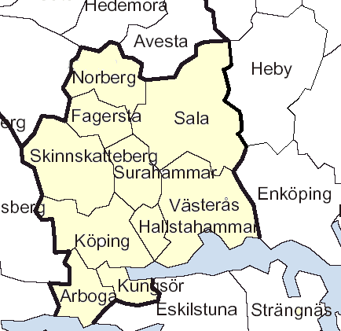
SAMORDNINGSFÖRBUNDET VÄSTERÅS
omvärldsbevakning, analys och uppföljning
LÄNSSAMORDNINGSFÖRBUND VÄSTMANLAND
Start 1 januari 2024 Interrimstyrelse från 1 maj2023
Förbundet Västerås avvecklas och avslutas 31/3 2024
Drifta och utvärdera nuvarande insatser

